Slide 1
Lines for beginning
ȘCOALA GIMNAZIALĂ NR.6 " NICOLAE TITULESCU", CONSTANȚA
STEPS in writing a haiku
Author: teacher ANISOARA IORDACHE
2013

Slide 2
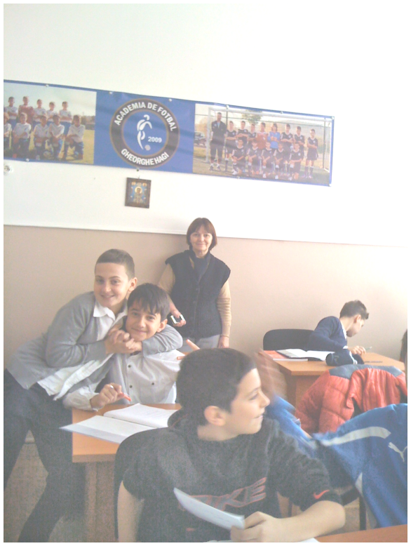
Translation by teacher:
MARGARETA MIOC

Slide 3
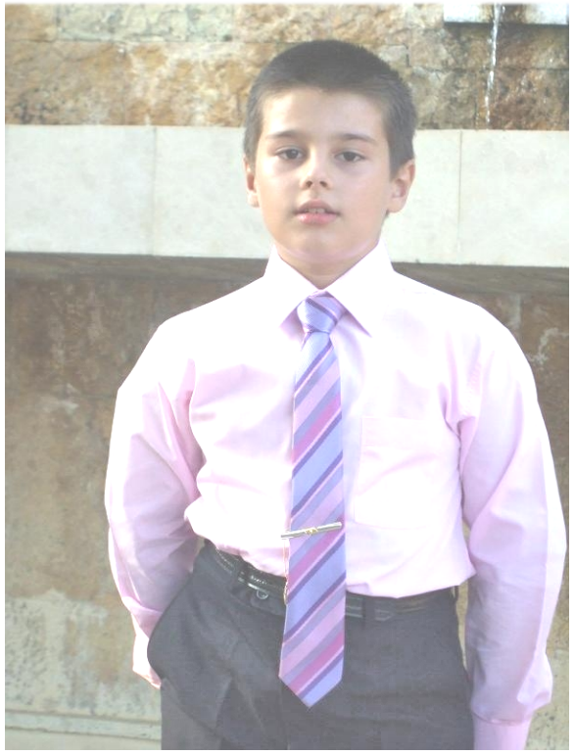
Read by student IUSTIN HUGEANU
instructed by teacher
GABRIELA HUGEANU

Slide 4
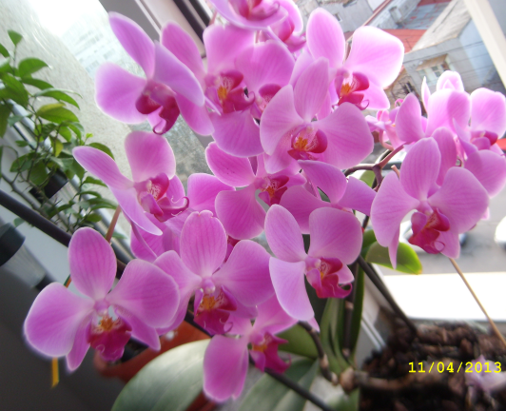
1.Incursions in the family space.
Presenting an event in the family space.
Un alb iepuraș
Printre ghiocei...-
Unde a dispărut?
A white rabbit
Among snowbells--
Where has it disappeared?
DIMA RAREȘ MIHAI( clasa a V-Ac)
Printre lalele galbene
Un cățel
Hai să ne jucăm!
Among yellow tulips
A puppy--
Let's play together!
CLAUDIU DUMITRASCIUC( CLASA vC)
Aromă de prăjitură
Cu mere-
Bunica în prag
Cake flavour
With apples--
Grandma in the threshold
.
PAPAROU IANARIS clasa a-V-a c

Slide 5
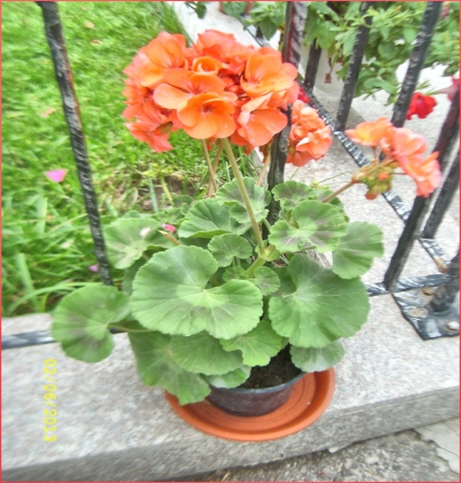
Zen poneiul
se scutură de frunze:
tot portocaliu e!
Ezen the ponoy
is shakingoff the leaves-
it is still orange.
Elev:Saban Meltem
clasa:a-VII-a-B
Prin ploaie
cu trăsura-
calul bălan nechează.
In the rain
by carriage
the fair horse is neighing
Elev:Amet Secikin
clasa:a-VII-a-B
Miros de scorțișoară,
Plăcintă-i la cuptor-
Ce păcat!
Cinnamon smell,
The pie is in the oven--
What a pity!
ARNOLD ALEX-clasa a V- C

Slide 6
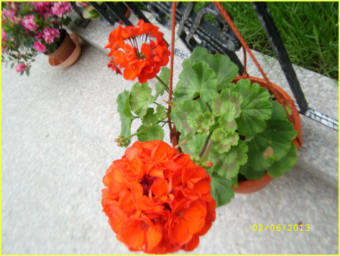
ghiocei
și-o invitație pe pasarelă-
romanță.
snowdrops
and an invitation on the gangway
romance
Ispas Alexandra
Clasa a VIII-a A
printre răsaduri
Hera pitită-
bunica supărată...
among hotbeds
Hera's hidden
grandma's angry
Spanu SABINAClasa a VIII-a A
Pruni înfloriți-
bunicul bucuros
spală damigenele...
plum trees in blossom
grandpa's happy
washing the winebottles
CONTU SEBASTIAN
Clasa a VIII-a A

Slide 7
2.Presenting a connection between what they 'see' and what they 'feel' which releases a positive emotion.
În fața blocului, lalele;
popas de suflet-
acorduri.
La Dervent,
troiță între lalele și trandafiri-
poartă spre cer.
PADURE ANDREEA
CLASA A VIII-A
In front of the block, tulips
soul stop
tunes.
At Dervent
a road cross among tulips and roses
gate towards the sky

Slide 8
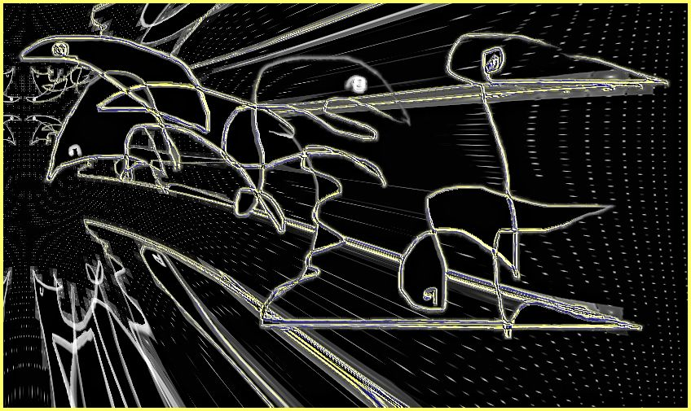
cameleonul
se joacă în liliacul alb-
eu, tot singură...
the chameleon
playing in the white liliac
I, still alone...
BALAZS CYNTHIA ALYSSA
CLASA A VIII-A

Slide 9
3. Surprising the reader by realizing some images which open the imagination window.
aromă de capucino-
pe masă
un trandafir alb.
Capucino flavour
on the table
a white rose.
ISPAR ALEXANDRA
Sub laba pisicii
un liliac-
apusul mai însângerat...
Cu narcise spre cimitir-
prieten în urmă-
doar un câine.
Ghiorghiu Andra Irina
Clasa a VIII-aA
Under the cat's paw
a bat
the sunset more reddened.
Wirh daffodils to the cemetery-
a friend behind-
just a dog.

Slide 10
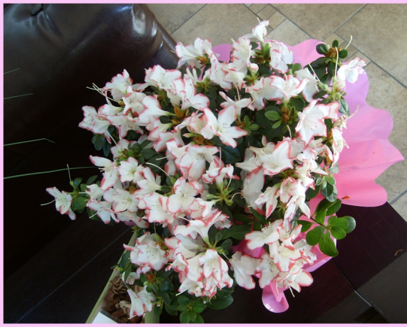
La lumina lunii
Liliac înflorit-
Pregătire de nuntă
In the moonlight
Liliac in blossom--
Wedding preparations
VIȘAN BOGDAN GABRIEL
CLASA AV-A
Thank you!

